Slide 1
Діяльнісний підхід у реалізації Державного стандарту

Slide 2
Методологічні проблеми освіти
… полягає в тому, що система викладання передбачає лише оволодіння учнем знанням як таким, а не діяльнісне застосування цього знання. У підсумку оволодіння знаннями завершується в кращому разі їх розумінням, але аж ніяк не вмінням використовувати в житті. За такої освіти знання на індивідуальному рівні дуже швидко втрачаються, а діяльність індивіда не набуває знаннєвого характеру. Знання окремо і його носій окремо. У свідомості людини не виробляється взаємозв′язку між набутими знаннями й успіхами в житті і діяльності.
«Чому ми бідні, якщо такі освічені?» (Кремень В.Г., Дзеркало тижня, № 6, 20-27 лютого, 2015.)

Slide 3
Методологічні проблеми освіти
Традиційний спосіб навчання (класичний урок) нині не цікавий дитині. Завдяки сучасним технологіям дітям пропонується величезний спектр віртуальних комп′ютерних розваг, що підміняють діяльнісну функцію самої дитини симулякром діяльності й водночас мають потужний емоційний вплив. У таких комп′ютерних заняттях дитина — суб′єкт, супергерой, менеджер свого й чужих життів тощо. У навчанні ж у більшості випадків спрацьовує не стимул інтересу, а інші чинники, як-от: повинність, страх бути покараним, сформована в будь-який спосіб звичка до повсякденного відвідування школи, запам′ятовування й переповідання матеріалу тощо. Від примусового навчання — пряма дорога до вимушеної зайнятості в економіці, що ніколи за такого стану справ не буде ефективною.
«Чому ми бідні, якщо такі освічені?» (Кремень В.Г., Дзеркало тижня, № 6, 20-27 лютого, 2015.)

Slide 4
Державний стандарт
Діяльнісний підхід — спрямованість навчально-виховного процесу на розвиток умінь і навичок особистості, застосування на практиці здобутих знань з різних навчальних предметів, успішну адаптацію людини в соціумі, професійну самореалізацію, формування здібностей до колективної діяльності та самоосвіти

Slide 5
Поняття про навчальну діяльність у педагогічній психології
Навчальна діяльність – це діяльність по самозміні суб’єкта. (Д.Б. Ельконін)
Специфіка навчальної діяльності полягає у засвоєнні школярами загальних способів дій. (В.В. Давидов)

Slide 6
Про суб’єкта навчальної діяльності
Суб ’єктом навчальної діяльності є той, хто висуває навчальну мету, тобто передбачає результат своєї навчальної роботи.
Учитель вирощує суб ’єктність учня, залучаючи його до спільно-розподіленої навчальної діяльності.

Slide 7
Учитель
створює ситуації, де учень не може діяти за зразком
заохочує учнів до оцінки межі своїх знань; забезпечує умови для здійснення учнями пошукової діяльності
ініціює учнів обґрунтовувати свої дії, висувати гіпотези стосовно вирішення проблемної ситуації, задавати питання
залучає учнів до побудови алгоритмів способів дій
ініціює пошук різних шляхів вирішення завдання
Учні
здатні діяти в ситуаціях недовизначених умов, проблемних ситуаціях
оцінюють ситуацію стосовно можливості чи неможливості її вирішення
безпосередньо беруть участь у побудові нового знання (способів дій, алгоритмів, понять) – висувають гіпотези, вибудовують новий спосіб дії, оцінюють побудований спосіб на його відповідність ситуації, застосовують новий спосіб
шукають різні способи розв'язання задач

Slide 8
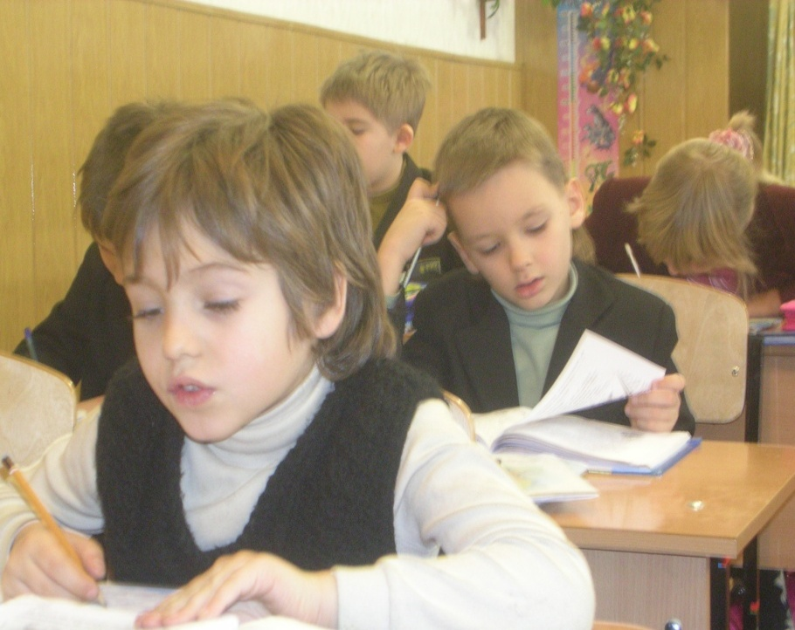
Що таке навчальне завдання?
Завдання - це єдність мети дії й умов її досягнення.
Завдання, що вимагає від учня відкриття і освоєння в навчальній діяльності загального способу (принципу) рішення щодо широкого кола практичних завдань – це навчальне завдання.

Slide 9
Додавання двоцифрових чисел з переходом через розряд
35 + 27 =
6 2
5 12

Slide 10
Величина. Число
(побудова поняття числа)
Вимірювання величин
- міра
- система додаткових мір
Фіксація результату вимірювання
- одноцифрове число
- багатоцифрове число
Конструювання способів дій з числами
- порівняння
- додавання, віднімання
- множення, ділення

Slide 11
Залежність результату вимірювання величини від міри
A
e
8
n
4
k
2

Slide 12
Багатоцифрові числа за десяткового відношення між мірами
е₁
е₂
12

Slide 13
Додавання двоцифрових чисел
35 + 23 =
5
8
е₂
е₁

Slide 14
Порозрядність додавання багатоцифрових чисел
. . . . + . . . . =
Залучення учнів до побудови поняття числа та конструювання способів дій з числами сприяє формуванню в учнів стійких обчислювальних навичок, які спираються не лише на пам’ять, а, що важливіше, на розуміння принципів побудови числа та принципів виконання дій з ними.

